Slide 1
ESKİ HASTAHANE

Slide 2
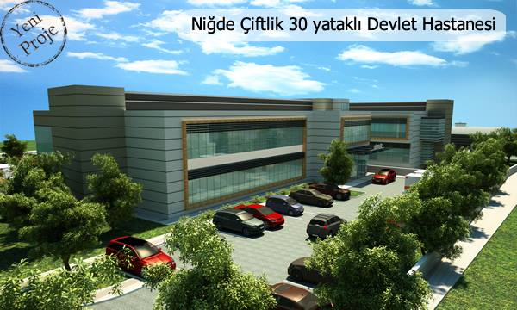

Slide 3
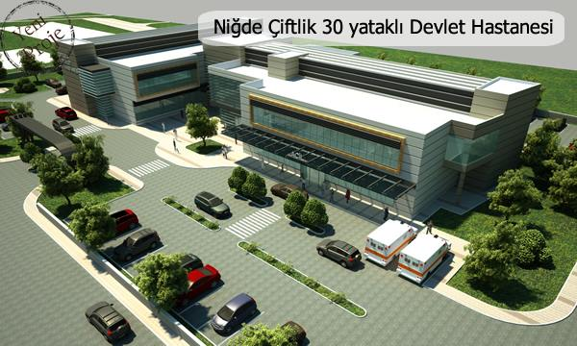

Slide 6
Yeni yapılacak olan hastanemiz 3 katlı olup 30 yataklı olarak hizmet verecektir.
Hasta oda sayısı 15; poliklinik oda sayısı 9 olacak şekilde planlanmıştır.
Diyaliz yatak sayısı 5; genel yoğun bakım yatak sayısı 3 olacaktır.
Açık otopark 46 araç kapasitesinde olacaktır.
Ameliyathanenin, 2 ameliyat masası olacak şekilde hizmet vermesi planlanmaktadır.

Slide 7
YENİ HASTANE BİLGİLERİ
Yatak sayısı | 30
Arsa Alanı | 9886 m2
Kapalı Alan | 5352 m2
Açık Otopark Alanı | 1289 m2
Açık Otopark Araç Kapasitesi | 46
Yataklı Klinik Sayısı | 1
Poliklinik Oda Sayısı | 9
Blok Sayısı | 3

Slide 8
Kat Sayısı | 3
2 Yataklı WC ve duşlu Oda Sayısı | 15
Toplam Hasta Oda Sayısı | 15
Diyaliz yatak sayısı | 5
Ameliyathane Salonu Sayısı | 2
Ameliyathane Masa Sayısı | 2
Genel Yoğun Bakım Yatağı Sayısı | 3

Slide 9
Görüntüleme Oda Sayısı | 4
Küvez Sayısı | 3
Acil Oda Sayısı | 2
Acil Yatak Sayısı | 6
Doğum Salonu Sayısı | 2
Sancı Doğum Lohusa Oda Sayısı | 2

Slide 10
BLOK DETAYLARI
Blok adı | Kapalı Alan | Verilen Hizmet | Kat Sayısı
A | 650 | Klinik-poliklinik | 3
B | 280 | Diyaliz-Yönetim | 3
C | 670 | Acil-Ameliyathane | 3

Slide 11
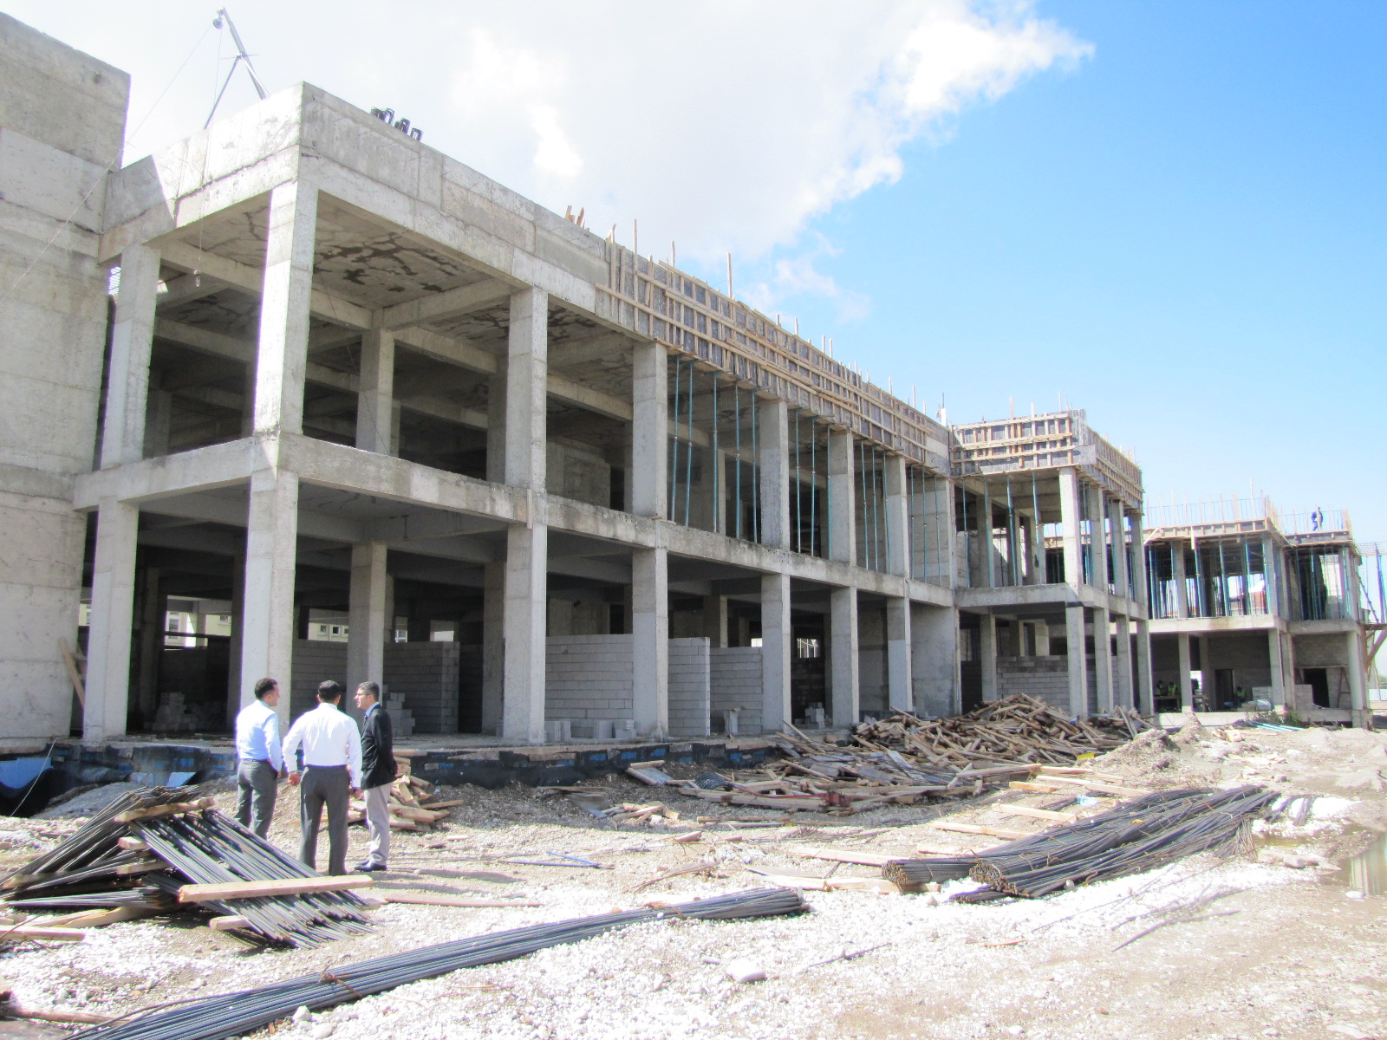

Slide 12
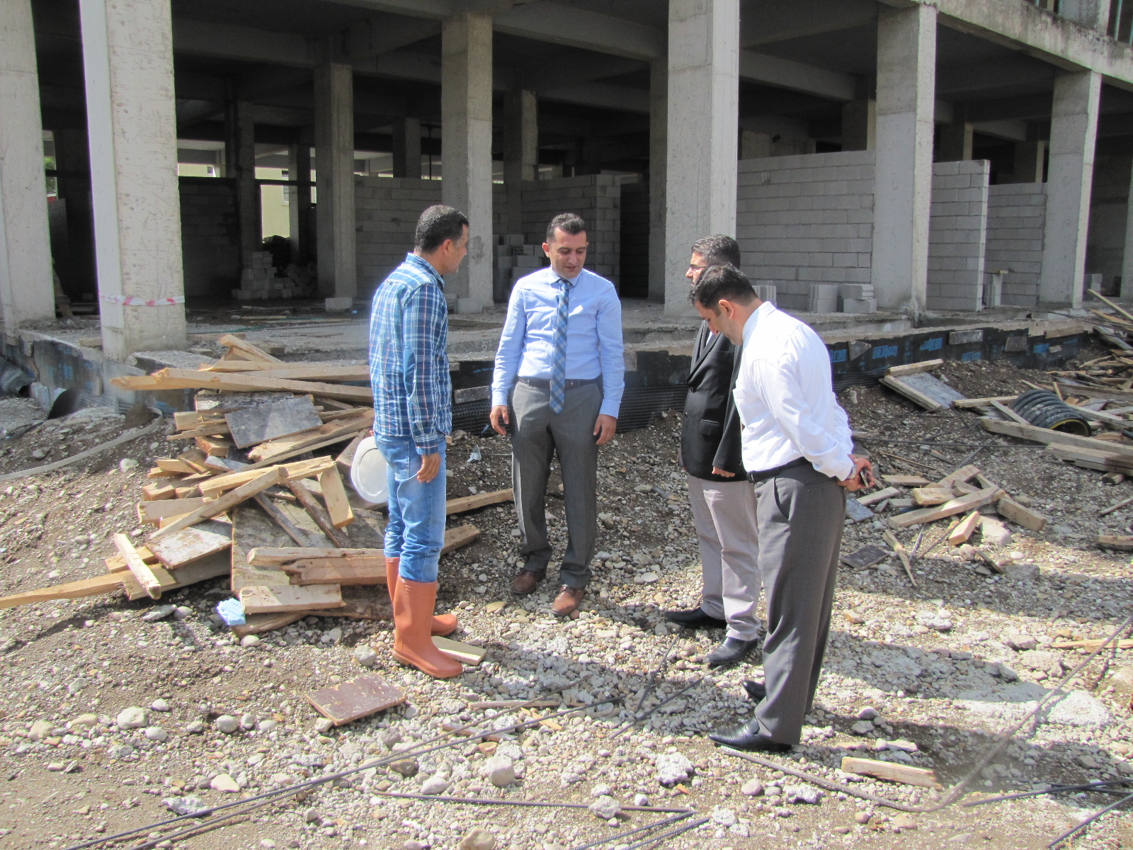

Slide 13
